Slide 1





STAY OK
Repensar el bienestar en los lugares de trabajo de las pymes de la UE
Problemas de accesibilidad
MÓDULO 4
2023-1-IT01-KA220-VET-000154571

Slide 2

RESUMEN
  Lección 1: Importancia de la accesibilidad en entornos de pequeñas empresas
    2.1 La importancia de la accesibilidad para las pequeñas empresas
    2.2 Impacto de la accesibilidad en el bienestar de los empleados
    2.3 Estudios de caso que ilustran la integración exitosa de medidas de accesibilidad
  Lección 2: Identificación de barreras y desafíos
    3.1 Comprensión de las diversas barreras que enfrentan los trabajadores
    3.2 Barreras no comunicadas y sus efectos
    3.3 Barreras tecnológicas y sus implicaciones
  Lección 3: Implementación de principios de diseño inclusivo
    4.1 Introducción a los principios de diseño inclusivo
    4.2 Estrategias prácticas para incorporar la inclusión en las prácticas empresariales
    4.3 Ejemplos reales de implementación exitosa

Slide 3
RESUMEN
  Lección 4: Adaptación de empleados con discapacidades
    5.1 Requisitos legales y obligaciones de cumplimiento
    5.2 Mejores prácticas para la adaptación de empleados con discapacidades
    5.3 Creación de una cultura laboral inclusiva
  Lección 5: Comunicación accesible y soluciones tecnológicas
    6.1 Importancia de los métodos de comunicación accesibles
    6.2 Resumen de soluciones tecnológicas accesibles
    6.3 Demostraciones y aplicaciones prácticas
  Conclusión

Slide 4






LECCIÓN 1
La importancia de la accesibilidad para las pequeñas empresas
¿Qué es la accesibilidad?
Impacto de la accesibilidad en el bienestar de los empleados
Significado e importancia del bienestar de los empleados
- 7 formas en que las pequeñas empresas pueden mejorar la accesibilidad
Estudios de caso sobre la integración de medidas de accesibilidad

Slide 5
LECCIÓN 1
Definición de accesibilidad
La accesibilidad consiste en eliminar las barreras para permitir la participación plena en las actividades cotidianas de todos los usuarios, especialmente aquellos con discapacidades.
Esto implica desarrollar entornos físicos y digitales que sean fáciles de usar.
En cuanto a la funcionalidad digital, esto incluye aspectos como la navegación con teclado, la compatibilidad con lectores de pantalla y la subtitulación de videos.
Cuenta con elementos táctiles, señales claras, entradas amplias y rampas en el exterior.
Las empresas pueden crear entornos inclusivos que valoren y apoyen las necesidades de todos, y fomenten la participación plena en la vida social, económica y cultural, priorizando la accesibilidad.

Slide 6
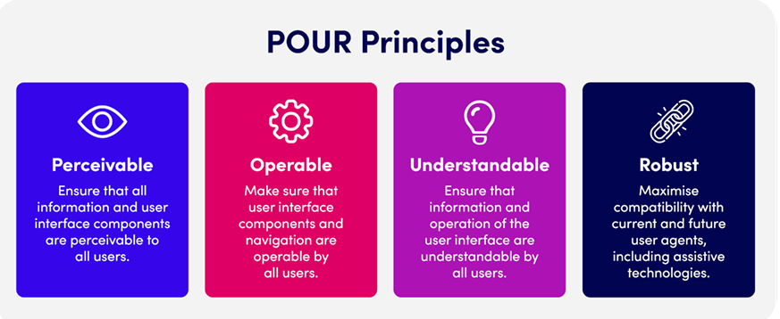
Lección 1
La accesibilidad es importante porque mejora el bienestar de los empleados, la reputación empresarial, la innovación y la inclusividad.
Por otro lado, la negligencia en la accesibilidad puede conducir a riesgos legales y a una reducción en el compromiso de los empleados.
La accesibilidad es esencial para el bienestar físico y emocional de los empleados, y los entornos accesibles pueden fomentar una mayor moral, mejor compromiso y una menor rotación.

Slide 7
LECCIÓN 1
La accesibilidad es esencial para:
  Mejorar el rendimiento empresarial
  Promover la diversidad y la inclusión
  Garantizar el cumplimiento legal
Gracias a la accesibilidad, las pequeñas empresas pueden:
  Atraer una base de clientes más amplia
  Aumentar la satisfacción y productividad de los empleados
  Reducir los riesgos legales y problemas de cumplimiento
La tecnología puede utilizarse para promover el bienestar físico y mental de los empleados y para facilitar arreglos laborales flexibles.
Al adoptar tecnología, es importante no olvidar las preocupaciones sobre la privacidad y la protección de los datos.
El creciente modelo de “trabajo desde casa” puede aumentar el agotamiento de los empleados. Por lo tanto, pueden surgir desafíos relacionados con el equilibrio entre la vida laboral y personal, los cuales deben abordarse mediante un uso saludable de la tecnología.

Slide 8







Lección 1
7 maneras en que las pequeñas empresas pueden mejorar la accesibilidad
Proporciona una declaración de accesibilidad web
Incluye transcripciones de audio y video
Proporciona las advertencias de contenido necesarias
Asegura un contraste de color adecuado
Usa encabezados para estructurar el contenido correctamente
Incluye texto alternativo para todas las imágenes
Evita la reproducción automática de medios y la navegación automática

Slide 9

Estudios de caso que ilustran la integración exitosa de medidas de accesibilidad
1. Mejora de la seguridad en el comercio minorista
RETO: Aumento del robo, vandalismo y comportamientos
disruptivos, causando tensiones financieras y preocupaciones de seguridad.
RESULTADO:
  Reducción significativa del hurto en tiendas y de los incidentes disruptivos.
  Mejora de la confianza y la moral de clientes y empleados
  Mayor compromiso de los clientes y aumento de las ventas
  Asociación a largo plazo que muestra un modelo de seguridad exitoso para otros minoristas.
SOLUCIÓN:
  Colaboración con las agencias policiales locales para desplegar agentes fuera de servicio.
  Identificar las áreas de alta afluencia y las zonas vulnerables en las tiendas.
  Agentes como disuasores visibles y para respuestas rápidas ante incidentes.
  Officers trained to balance security duties with positive shopper interactions.

Slide 10
Estudios de caso que ilustran la integración exitosa de medidas de accesibilidad
2. Amplificación de la Seguridad en Eventos
DESAFÍO: Problemas con el control de multitudes, amenazas a la seguridad y la protección de los asistentes. El tamaño del evento y la diversidad del público superan las capacidades de las medidas de seguridad tradicionales.
RESULTADO:
  Mejora en la dinámica de multitudes y respuesta rápida ante incidentes.
  Mayor sensación de seguridad y disfrute por parte de los asistentes.
  Colaboración para aumentar la seguridad y fomentar el sentido de comunidad.
  El enfoque se convirtió en un referente para la seguridad en futuros eventos a gran escala.
SOLUCIÓN:
  Integración de oficiales de policía fuera de servicio en el equipo de seguridad.
  Ubicación estratégica de los oficiales.
  Mayor experiencia en control de multitudes, evaluación de amenazas y respuesta a emergencias.
  Coordinación eficiente.

Slide 11
Estudios de caso que ilustran la integración exitosa de medidas de accesibilidad
3. Refuerzo de la Seguridad en el Campus Corporativo
DESAFÍO: acceso no autorizado, daños a la propiedad y disturbios en el lugar de trabajo.
Estas amenazas ponían en peligro la seguridad, la productividad y la moral de los empleados.
SOLUCIÓN:
  Integración de oficiales de policía fuera de servicio en el equipo de seguridad.
  Ubicación estratégica de los oficiales para visibilidad y disuasión.
  Colaboración estrecha con el personal de seguridad en servicio para una comunicación y respuesta efectivas.
RESULTADO:
  Reducción significativa de entradas no autorizadas y disturbios.
  Mayor sensación de seguridad y confianza de los empleados en el lugar de trabajo.
  Mejora general del ambiente laboral y de la moral.

Slide 12
Lección 2
Comprender las diversas barreras que enfrentan los trabajadores
Comprender las diversas barreras que enfrentan los trabajadores
Cómo eliminar los obstáculos a la comunicación mediante diversos esfuerzos de inclusión
Barreras tecnológicas y sus implicaciones
Actualizaciones
Dependencia
Relaciones
Cómo aumentar la
productividad en una empresa

Slide 13
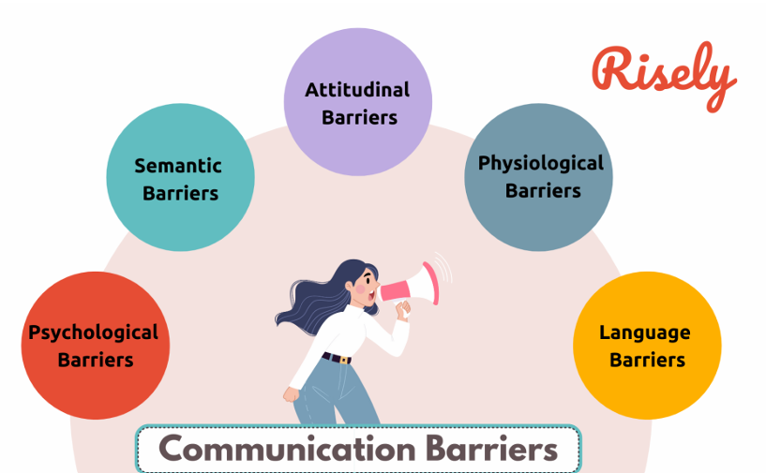

LECCIÓN 2
Barreras y desafíos
Las barreras de accesibilidad incluyen:
Obstáculos físicos (por ejemplo, falta de rampas)
Barreras tecnológicas (por ejemplo, sitios web inaccesibles)
Barreras de comunicación (por ejemplo, diferencias de idioma)
Para la diversidad, necesitamos una preparación cuidadosa y estrategias adaptadas, ya que no existe un enfoque universal. Los altos directivos desempeñan un papel crucial en fomentar la inclusión mediante el desarrollo de planes prácticos, la participación de los empleados y asegurando que las políticas apoyen una fuerza laboral diversa y cohesionada, manteniendo al mismo tiempo altos estándares de desempeño.

Slide 14




Lección 2
Posibles soluciones a las barreras de accesibilidad
Abordar las barreras físicas
Proporcionar rampas, entradas amplias e indicadores táctiles
Utilizar diseños accesibles y señalización adecuada
Estrategias de comunicación eficaces
Promover una comunicación clara e inclusiva
Capacitar a los empleados para reconocer y respetar la diversidad
Utilizar múltiples formatos para la entrega de la información
Superar las barreras tecnológicas
Utilizar principios de diseño web accesible
Incorporar lectores de pantalla y métodos alternativos de navegación

Slide 15
Lección 2
Barreras tecnológicas y sus implicaciones
La tecnología ha acelerado de manera espectacular los negocios y la producción, mejorando la eficiencia y la comunicación. Tareas que antes tomaban horas ahora se realizan en minutos, y la mensajería instantánea permite interacciones globales sin interrupciones. Sin embargo, la dependencia excesiva de la tecnología puede generar desafíos como la inflexibilidad, las fallas del sistema y la reducción de la comunicación cara a cara, lo que puede afectar negativamente la productividad.
Para aumentar la productividad, es fundamental empoderar a los empleados con herramientas y autonomía, además de ofrecer horarios de trabajo flexibles para mejorar la moral y la lealtad. Gestionar el uso de Internet de manera eficaz e implementar herramientas de comunicación fáciles de usar, como la mensajería instantánea y la programación de correos electrónicos, puede agilizar aún más las operaciones, reducir las distracciones y fomentar un entorno laboral productivo.

Slide 16
Lección 3
Introducción a los principios del diseño inclusivo
- Elementos clave de las prácticas de diseño inclusivo
Estrategias prácticas para incorporar la inclusión en las prácticas empresariales
¿Cómo pueden las empresas crear un entorno de trabajo más inclusivo y diverso?
Ejemplos reales de implementación exitosa
Slack: Ofreciendo una visión real del mundo de sus clientes
- Fety: Fundación para Todos
- Uber: Configuraciones de seguridad para conductores

Slide 17



Lección 3
Principios de diseño inclusivo
Principios clave del diseño inclusivo
Ejemplos de diseño inclusivo
El diseño inclusivo garantiza la usabilidad para todos:
  Conciencia propia de los sesgos
  Comunicación transparente
  Accesibilidad integrada a lo largo de todo el ciclo de vida del producto
  Diseños fáciles de usar
  Herramientas de navegación simplificadas
  Características ajustables para necesidades diversas
  Redacción de anuncios de trabajo inclusivos
  Reconocimiento de festividades religiosas, culturales y de concienciación
  Minimización del sesgo inconsciente
  Beneficia a personas de todas las capacidades
  Promueve la equidad y la accesibilidad

Slide 18
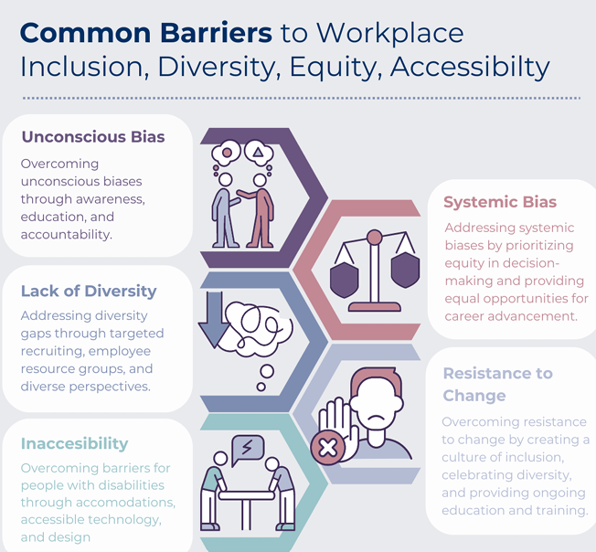
Lección 3
El diseño inclusivo hace que los productos y servicios sean accesibles para todos, independientemente de su capacidad, edad o antecedentes. Promover la adaptabilidad es tanto una responsabilidad moral como una ventaja estratégica. Ignorar el diseño inclusivo puede excluir a grupos clave de usuarios, dificultando las oportunidades de crecimiento y la expansión corporativa.

Slide 19



Lección 3
Ejemplos reales de implementación exitosa
Fenty Beauty se convirtió en una de las marcas de maquillaje más exitosas del mundo al priorizar la inclusión en el diseño de sus productos.
Gracias a su compromiso con la diversidad y la inclusión, Slack mejora la identidad de su marca y eleva la experiencia del usuario, creando una plataforma inclusiva y accesible para todos.
Uber busca fomentar un entorno más seguro y generar confianza entre su diversa base de usuarios, asegurando que todos puedan viajar con tranquilidad.

Slide 20
Lección 4
Requisitos legales y obligaciones de cumplimiento
- Accesibilidad web
- Accesibilidad de servicios
- Capacitación del personal
Mejores prácticas para acomodar a empleados con discapacidades
Crear una cultura laboral inclusiva
- 7 Principios para el Diseño Inclusivo

Slide 21









Lección 4
Adaptación para personas con discapacidades
Las empresas que valoran la inclusión reconocen la necesidad de horarios flexibles, opciones de trabajo remoto y herramientas especializadas para apoyar a los empleados con discapacidades. Sin embargo, muchas aún carecen de conocimiento sobre formas efectivas de crear un entorno laboral inclusivo.
Las adaptaciones garantizan la igualdad de oportunidades
REQUISITOS LEGALES
  Cumplimiento de las Pautas de Accesibilidad para el Contenido Web (WCAG)
  Accesibilidad web
  Accesibilidad de servicios
  Capacitación del personal
Arreglos laborales flexibles
Tecnologías de asistencia
Políticas laborales inclusivas

Slide 22



Lección 4
Mejores prácticas para la adaptación de empleados con discapacidades
La adaptación razonable implica ajustes en el lugar de trabajo para permitir que las personas con discapacidades realicen funciones laborales, accedan a beneficios y participen en igualdad de condiciones.
Los ajustes en la capacitación, el apoyo en la comunicación y los procesos de contratación inclusivos aseguran aún más la igualdad de oportunidades. La implementación de estas medidas promueve la diversidad, la inclusión y una mayor productividad.
Ejemplos incluyen:
TECNOLOGÍAS ASISTIVAS
HORARIOS FLEXIBLES
REESTRUCTURACIÓN DEL PUESTO DE TRABAJO
REASIGNACIÓN A PUESTOS ADECUADOS

Slide 23
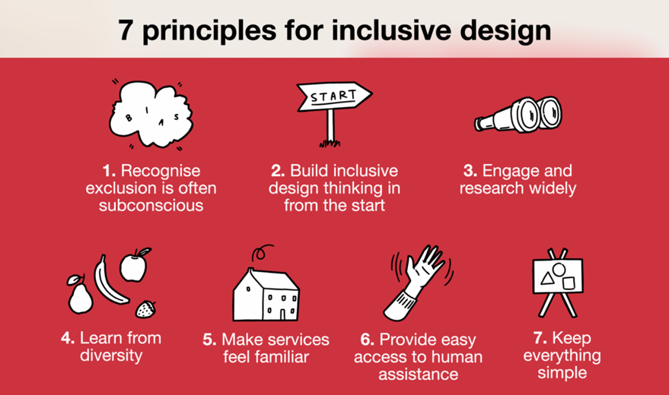
Lección 4
Creando una cultura laboral inclusiva
Las empresas pueden promover la inclusión incorporando la inclusión de personas con discapacidad en su misión, ofreciendo programas de mentoría y realizando capacitaciones obligatorias sobre concienciación sobre la discapacidad para fomentar la empatía y reducir los sesgos. La retroalimentación de los empleados con discapacidades es clave para mejorar las iniciativas, mientras que el diálogo abierto ayuda a disipar malentendidos y construir una cultura de apoyo. Los procesos de reclutamiento accesibles, incluida la compatibilidad con tecnologías asistivas, garantizan igualdad de oportunidades, beneficiando tanto a los empleados como a la organización mediante una fuerza laboral más diversa y equitativa.

Slide 24
Lección 5
Importancia de los métodos de comunicación accesibles
Resumen de soluciones tecnológicas accesibles
Demostraciones y aplicaciones prácticas
Control por voz
Be My Eyes
Seeing AI
Google TalkBack
Google Live Transcribe

Slide 25

Lección 5
Tipos de discapacidades:
  Discapacidad visual,
  Discapacidad auditiva,
  Discapacidad motriz,
  Discapacidad de aprendizaje,
  Trastorno del habla
Comunicación inclusiva:
Tecnologías asistivas comunes:
  Lector de pantalla
  Teclado asistido y ratón adaptativo
  Software de dictado
  Transcripción de video y audio
  Lenguaje claro y sencillo
  Formatos accesibles para todos (por ejemplo, lectura fácil, braille)
  Tecnologías como lectores de pantalla y reconocimiento de voz

Slide 26

Lección 5
Resumen de soluciones tecnológicas accesibles
La tecnología asistiva es esencial para crear entornos educativos accesibles e inclusivos. La accesibilidad garantiza que todas las personas, independientemente de sus discapacidades, puedan interactuar con servicios, productos y espacios. Así como los espacios físicos requieren rampas, ascensores y señalización en braille, las tecnologías de aprendizaje remoto deben ofrecer adaptaciones equivalentes, asegurando que tanto el software como el hardware estén diseñados de manera inclusiva.
Tecnologías asistivas
  Lectores de pantalla y magnificadores
  Teclados y ratones adaptativos
  Herramientas de texto a voz y voz a texto

Slide 27
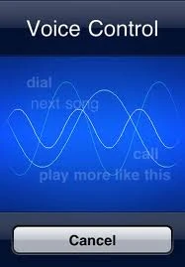



Lección 5
Estudio de caso: VOICE CONTROL
Control sobre todo el sistema
Interfaz de usuario inclusiva y autosuficiente
Asistencia para personas con discapacidades

Slide 28

Lección 5
Estudio de caso: Be My Eyes
Un voluntario virtual impulsado por GPT-4 se integra en su aplicación. Este voluntario virtual busca ofrecer un contexto y comprensión equivalentes a los de un voluntario humano, utilizando las capacidades de entrada visual de GPT-4 para mejorar la asistencia a la comunidad con discapacidad visual.

Slide 29

Lección 5
Estudio de caso: SEEING AI
Lee el texto en voz alta
Lee el texto en voz alta
Asiste a usuarios con discapacidad visual

Slide 30

Lección 5
Estudio de caso: GOOGLE TALKBACK
Mejorando la inclusión y accesibilidad de los dispositivos Android para usuarios con diversas discapacidades. TalkBack, un lector de pantalla, comunica audiblemente retroalimentación a personas con discapacidad visual leyendo en voz alta el texto en pantalla, botones, íconos y otros elementos. Esta funcionalidad facilita la navegación de los dispositivos, la interacción con aplicaciones y el acceso a la información. Además, TalkBack permite a los usuarios ciegos navegar por la interfaz utilizando entrada y salida en braille.

Slide 31

Lección 5
Estudio de caso: Google Live Transcribe
Transcripción de voz a texto en tiempo real
Permite una comunicación efectiva para usuarios con discapacidad auditiva
Mejora la inclusión

Slide 32
CONCLUSIÓN
La accesibilidad y la inclusión NO son solo imperativos éticos, sino también ventajas estratégicas para las pequeñas empresas. Son fundamentales para el éxito y la sostenibilidad de cualquier negocio. Además, conducirán a una mayor innovación, satisfacción de los empleados y lealtad de los clientes.
¡Este es un compromiso continuo y es esencial evaluar y mejorar las prácticas de manera constante!

Slide 33








Gracias
Por su atención
Funded by the European Union. Views and opinions expressed are however those of the author(s) only and do not necessarily reflect those of the European Union or the European Education and Culture Executive Agency (EACEA). Neither the European Union nor EACEA can be held responsible for them.

